Slide 1
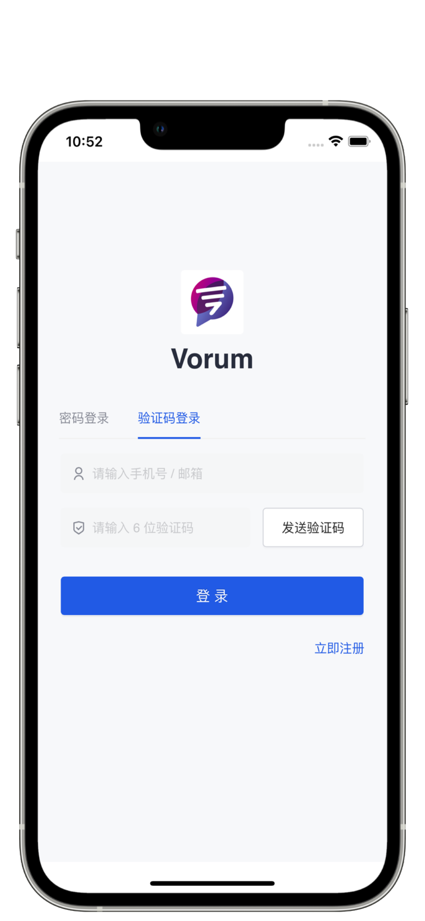
登陆界面
支持手机号/邮箱密码登陆
支持验证码登陆
独立注册模块

Slide 2
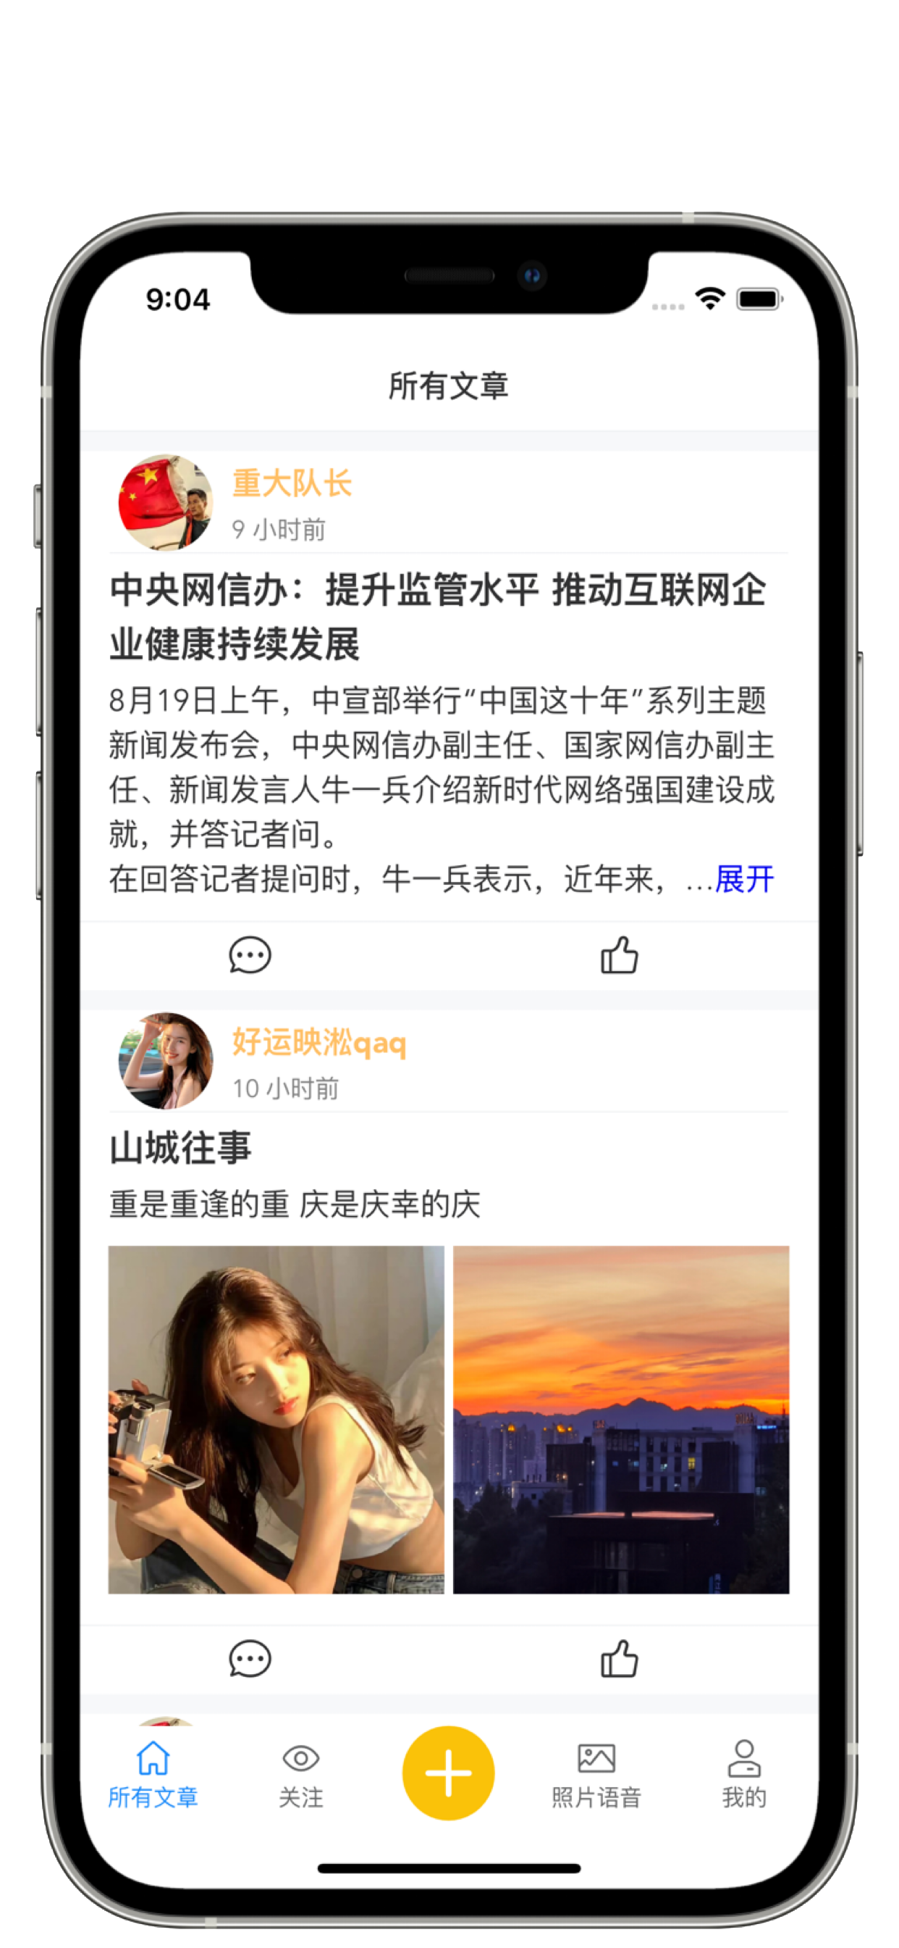
首页
分享文章、图片（最多支持9张）
点赞、评论功能
简约 UI
敏感词屏蔽
关注页面

Slide 3
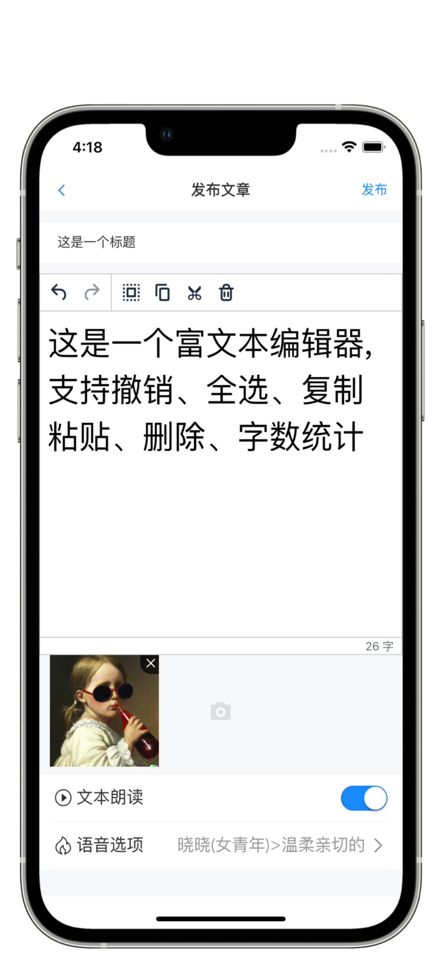
3
发布文章
富文本编辑器
文本朗读功能
语音自定义（说话人、语调心情）
IP属地显示

Slide 4
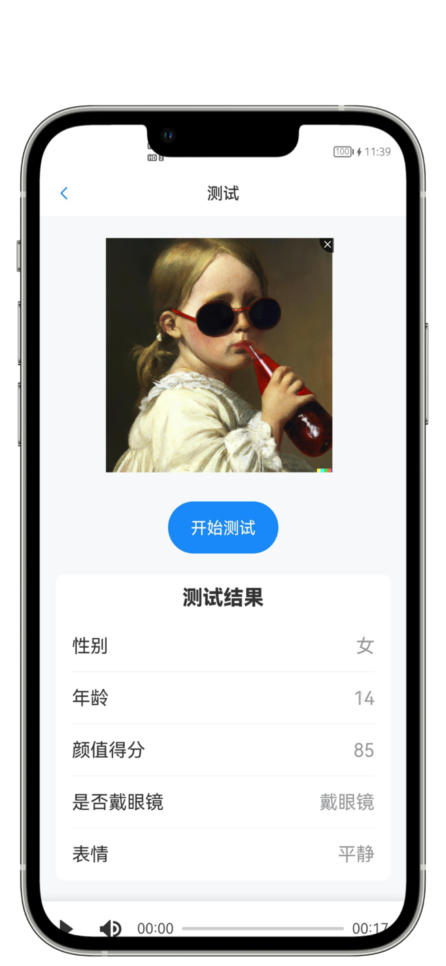
AI图片语音
计算机视觉模型识别人像信息（性别、年龄、 颜值、是否戴眼镜、表情）
自然语言处理模型根据人像表情智能播报结果

Slide 5
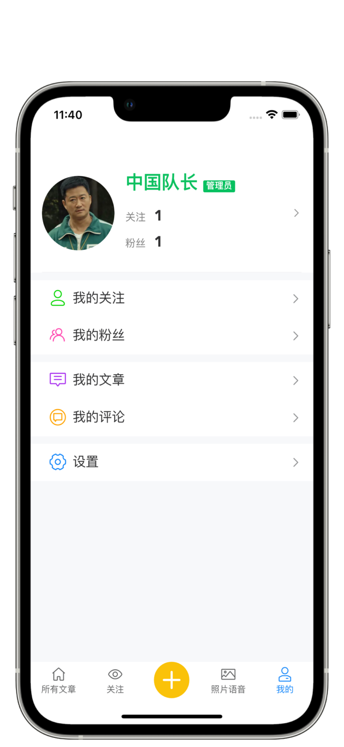
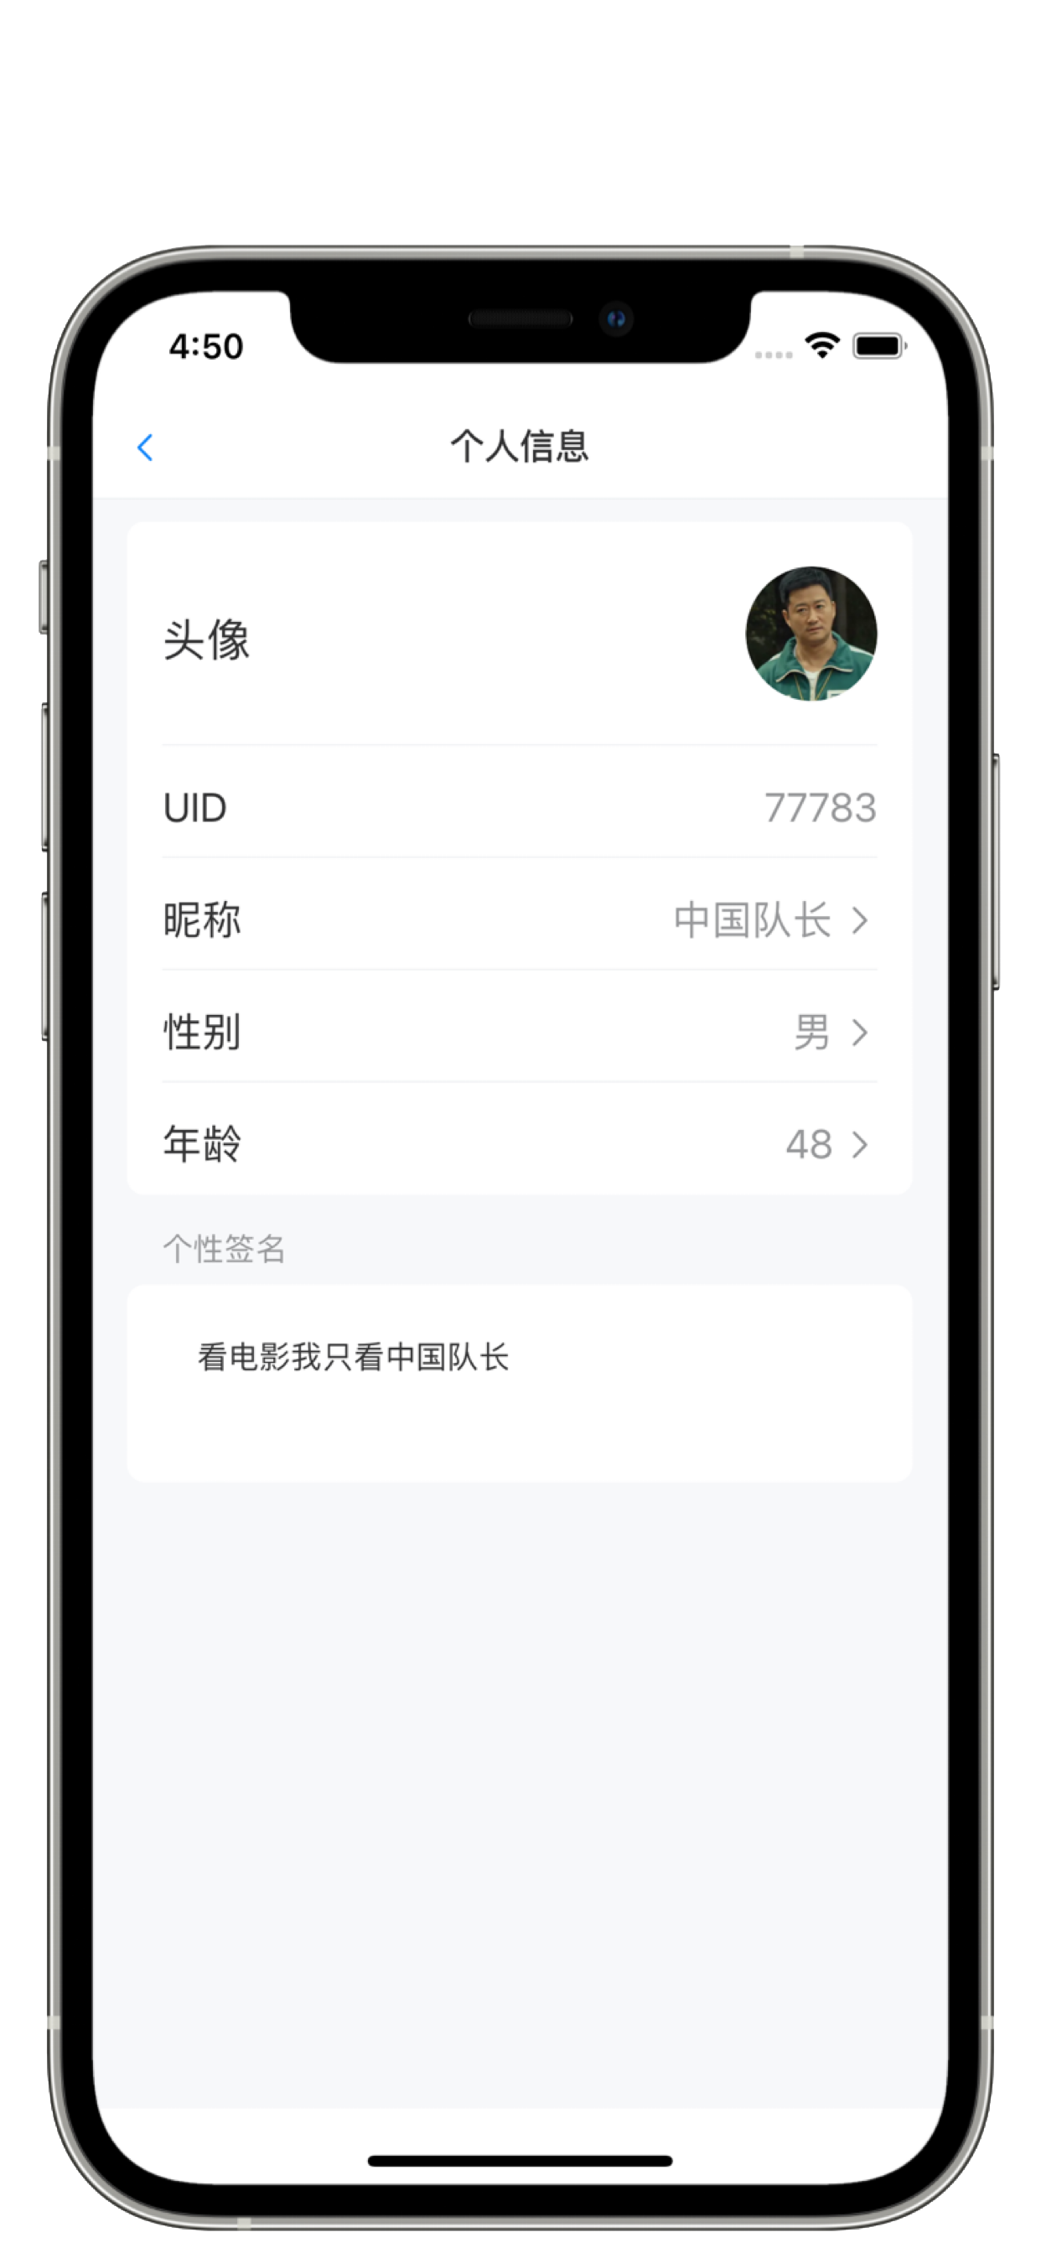
5
个人主页
关注、粉丝功能
管理员专属绿帽子
可查看我的文章、评论
支持自定义个性签名
可修改除UID外的所有个人信息

Slide 6
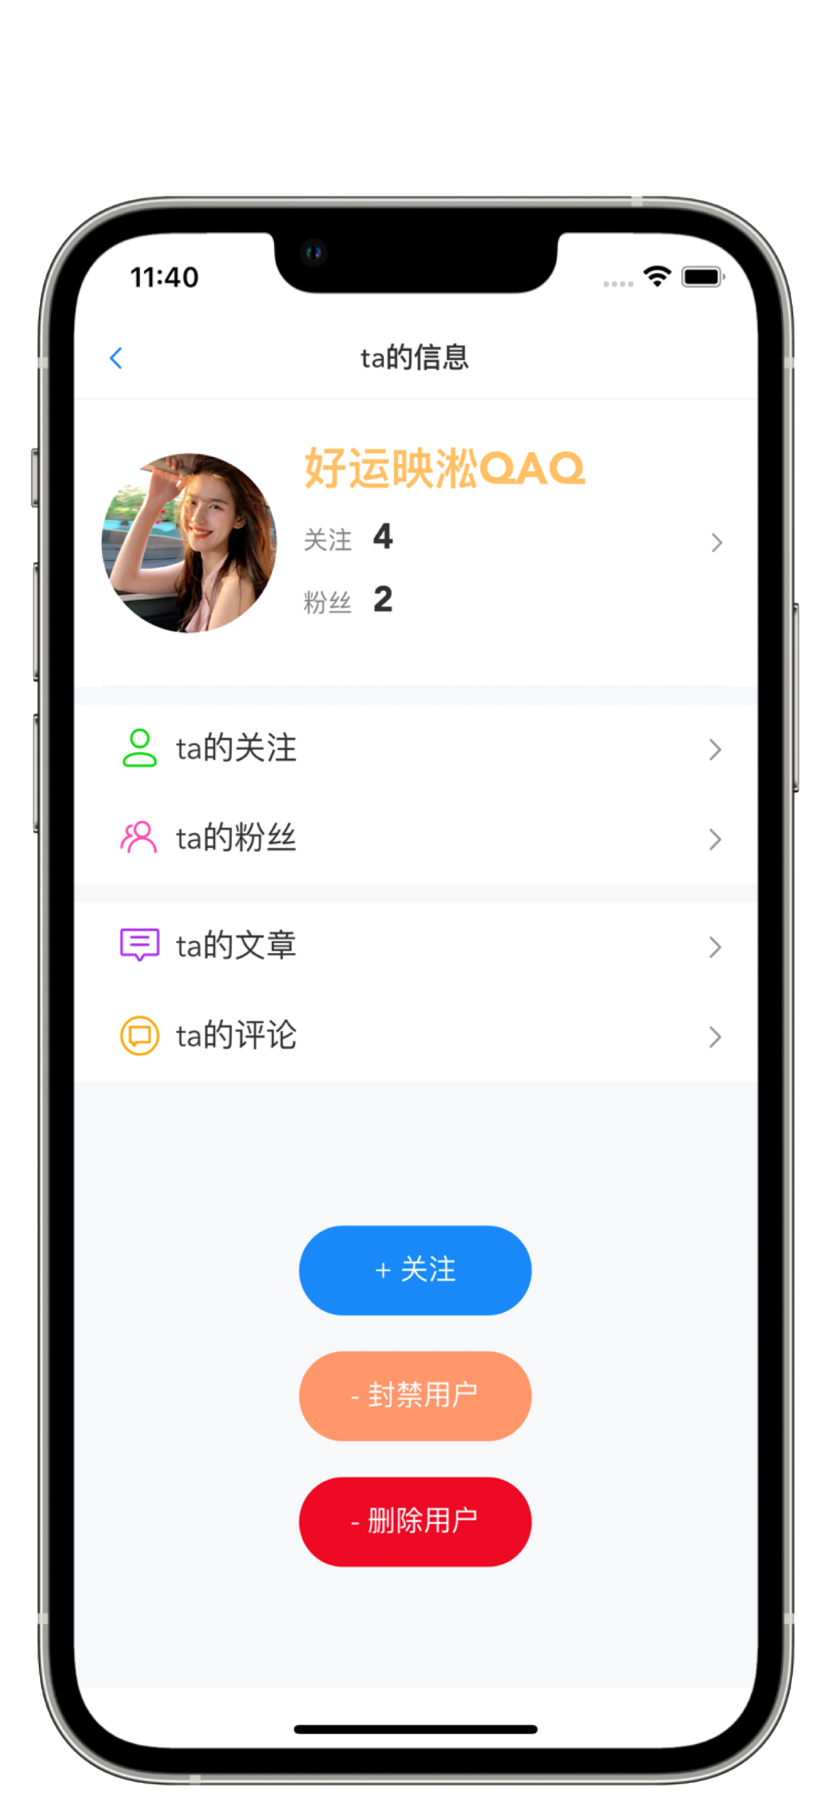
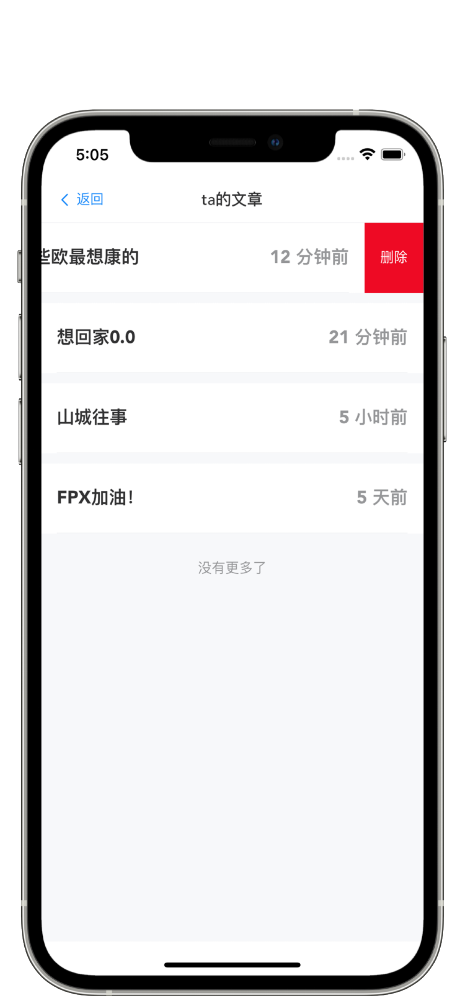
6
管理员界面
封禁、删除用户功能
删除文章、评论功能
专属绿色昵称、标签

